Slide 1


Slide 2
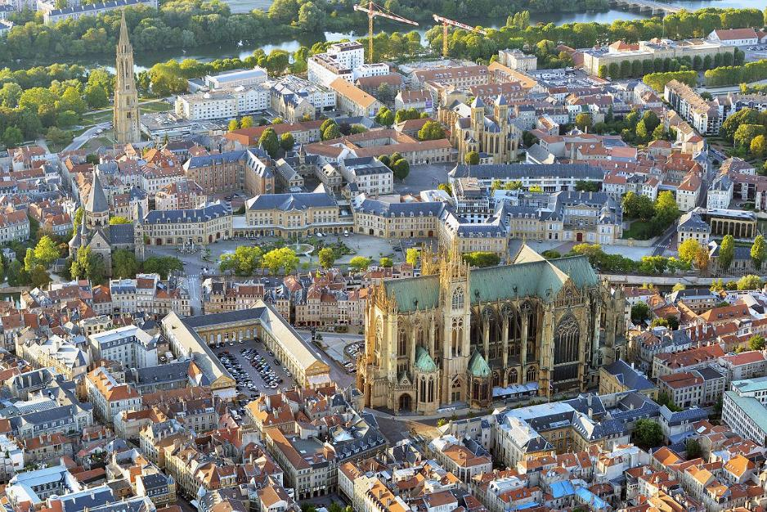
Metz centre ville

Slide 3
Metz [mɛs][1] Écouterⓘ est une commune française située dans le département de la Moselle. Préfecture de département, elle fait partie, depuis le 1er janvier 2016, de la région Grand Est, dont elle accueille les assemblées plénières. Metz et ses alentours, qui faisaient partie des Trois-Évêchés de 1552 à 1790, se trouvaient enclavés entre le duché de Luxembourg (jusqu'en 1659), la Lorraine ducale et le duché de Bar jusqu'en 1766. Par ailleurs, la ville a été de 1974 à 2015 le chef-lieu de la région de Lorraine[2].

Slide 4
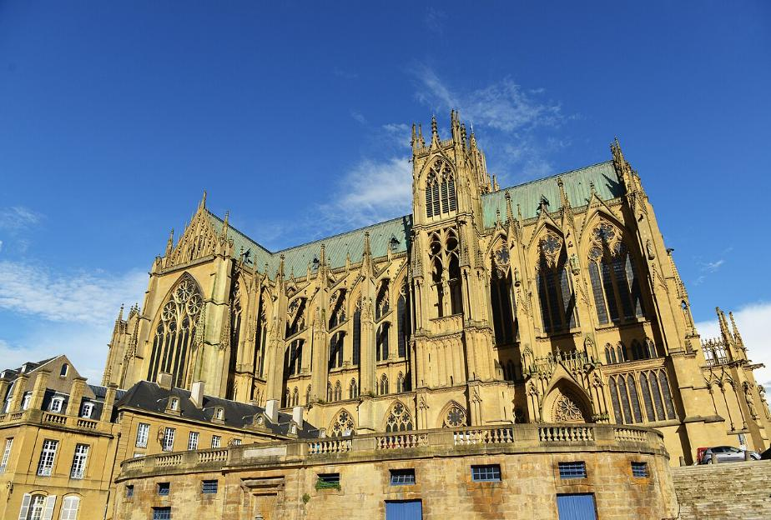
La cathédrale Saint-Étienne de Metz.

Slide 5
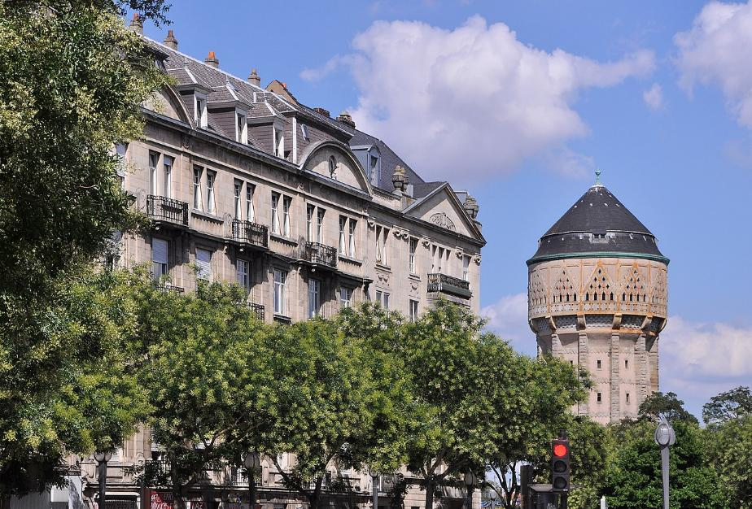
Metz (département de la Moselle, France) : façades Place du Général de Gaulle, en face de la gare SNCF - à droite : l'ancien château d'eau

Slide 6
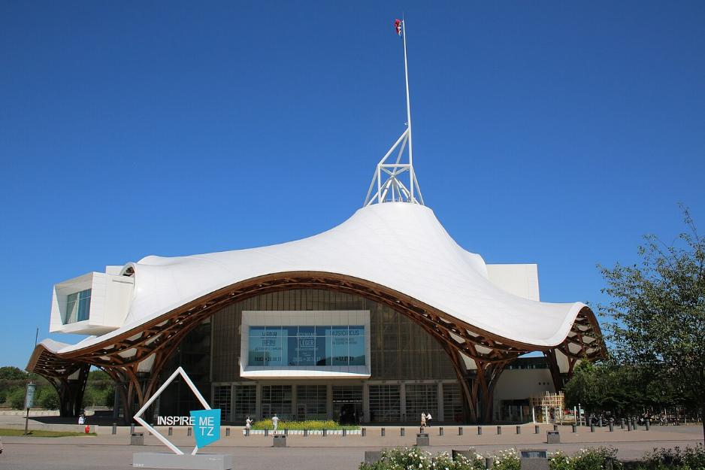

Slide 7
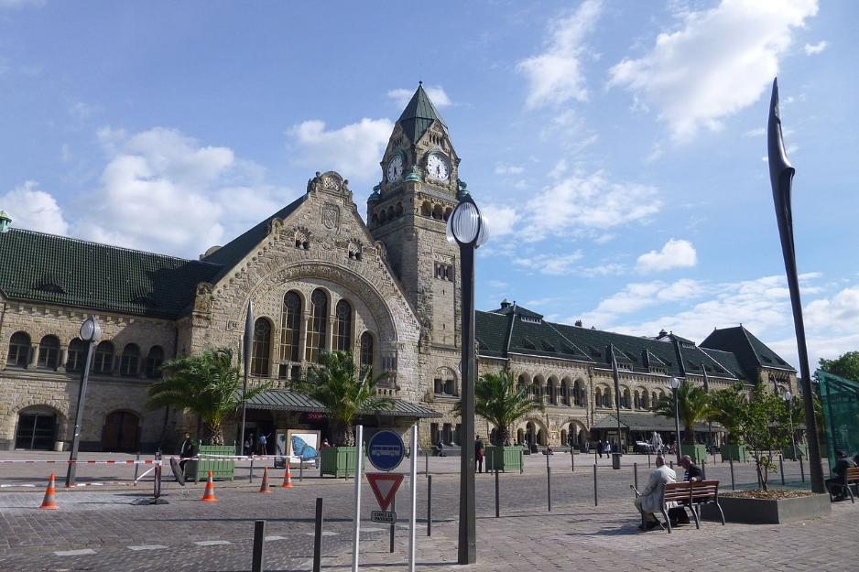
Metz train station and General De Gaulle square by spring 2014.

Slide 8
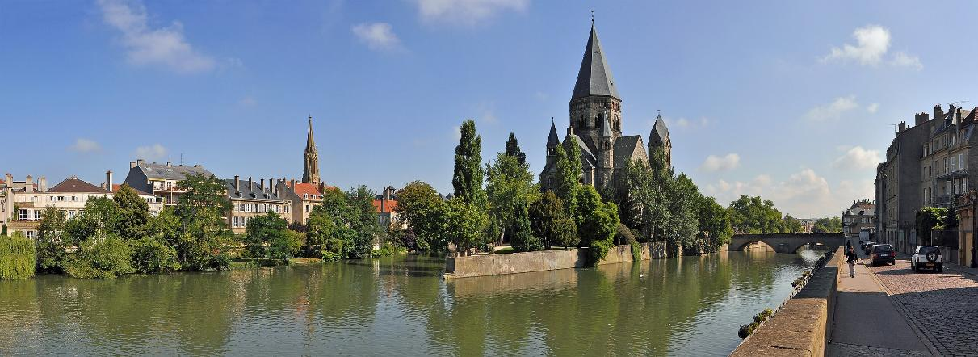
Metz (France): la Moselle, avec le Temple Neuf, le Pont des Roches et le Quai Paul Vautrin

Slide 9
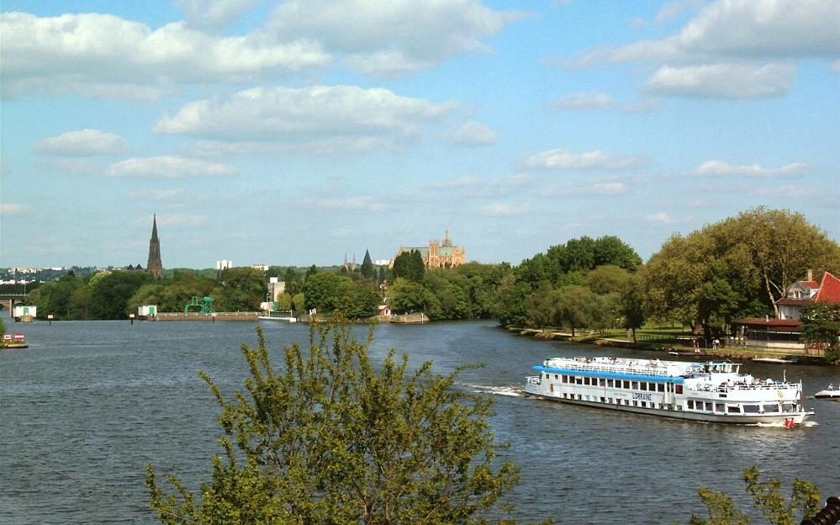
La Moselle se divise à Metz en plusieurs bras. Ici, vue depuis le pont de Verdun, l’île du Saulcy au fond, et l’île Saint-Symphorien à droite (commune de Longeville-lès-Metz).

Slide 10
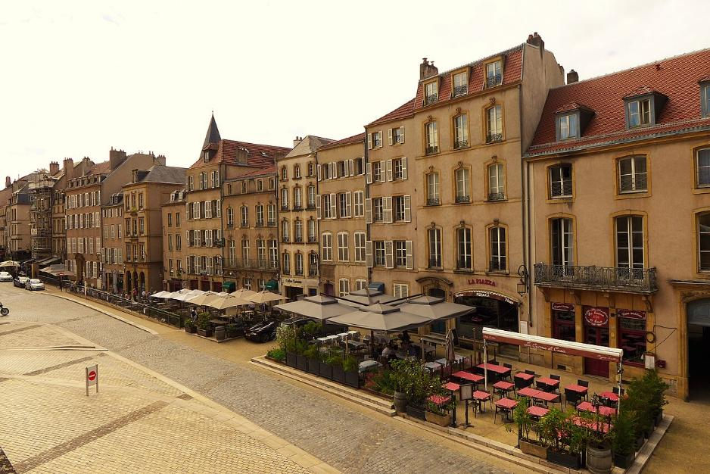
Place de Chambre

Slide 11
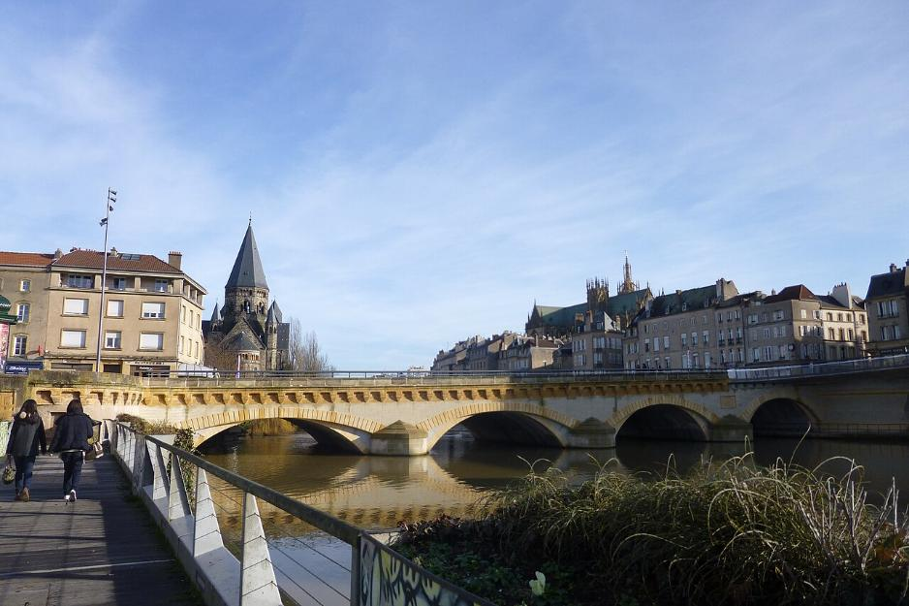
Le « Moyen Pont » en 2014 après réfection et élargissement

Slide 12
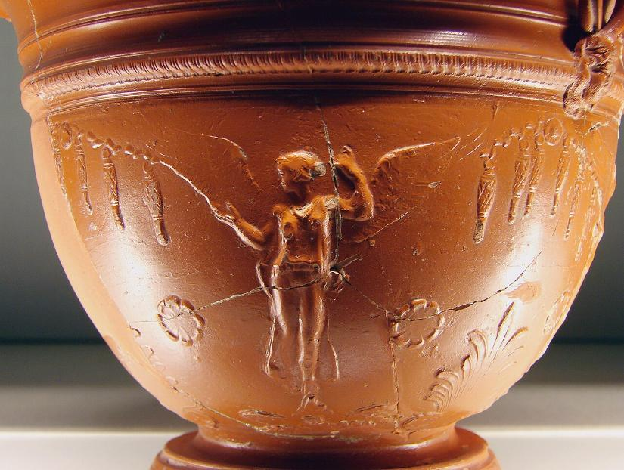
Exemple de production en céramique sigillée réalisée à Metz.

Slide 13
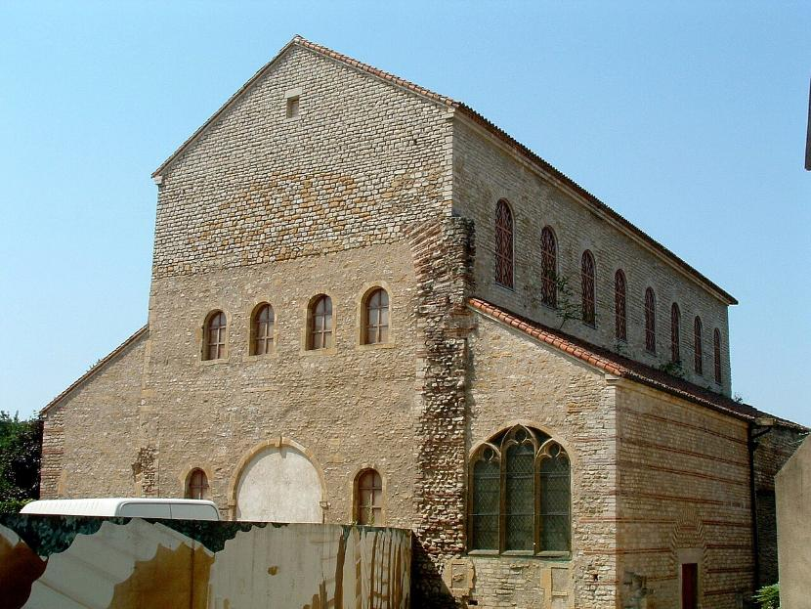
L’ancienne abbatiale Saint-Pierre-aux-Nonnains, édifice romain de plan basilical remanié au cours des siècles.

Slide 14
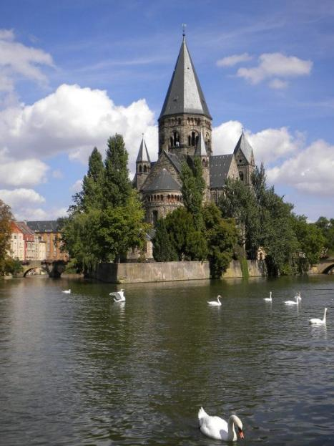
Le Temple neuf (1901) et le jardin d’Amour à l’extrémité de l'île du Petit-Saulcy

Slide 15
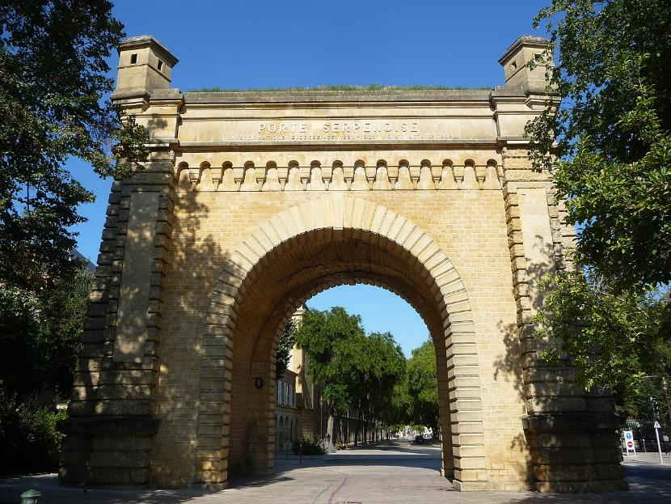
La porte Serpenoise (état actuel 1903), coiffée de son talus herbeux rappelle l’enceinte bastionnée dont elle est issue

Slide 16
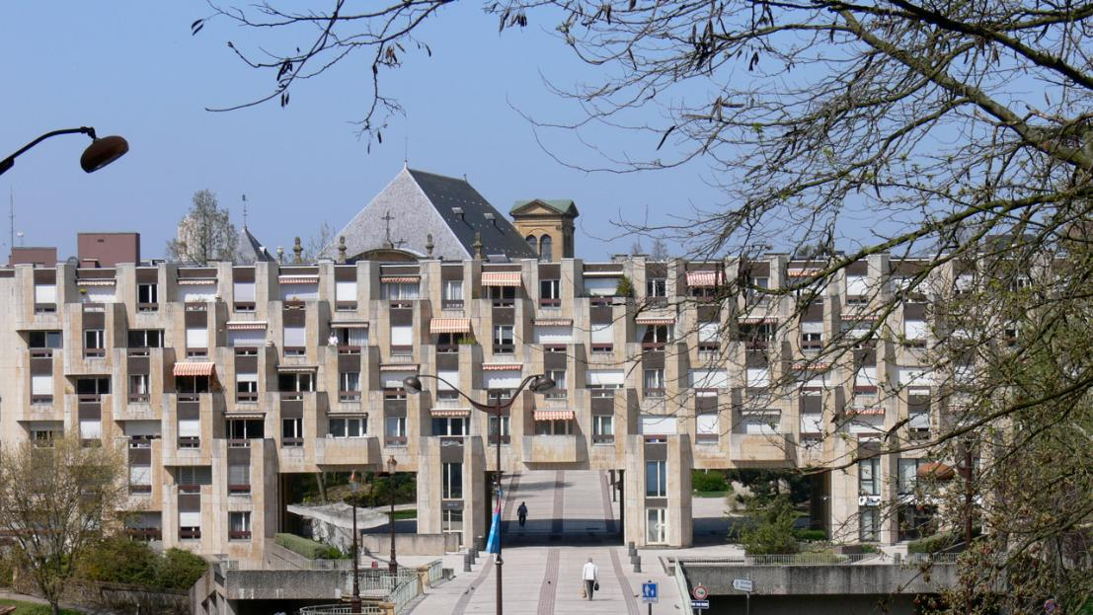
Le Pontiffroy, exemple des mutations urbanistiques du vieux Metz pendant les Trente Glorieuses

Slide 17
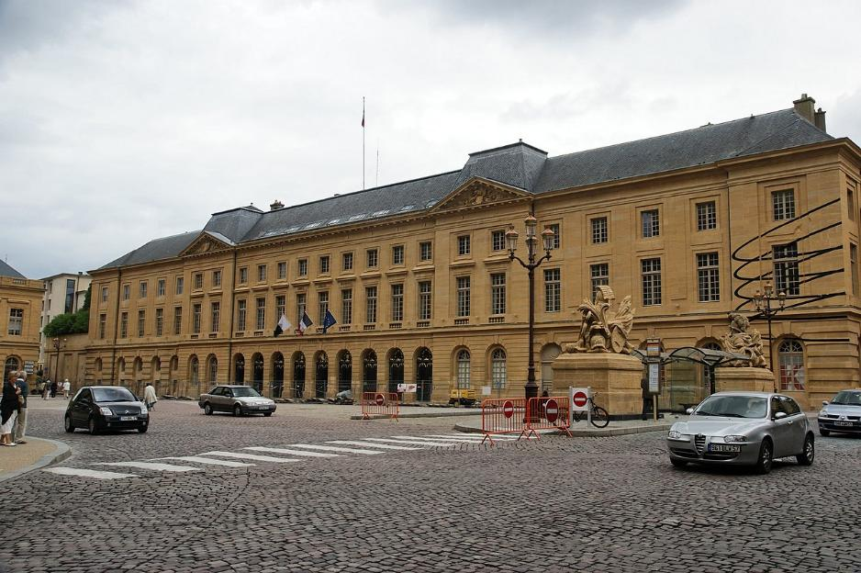
Mairie de Metz, construite de 1769 à 1771 par l'architecte Blondel.

Slide 18
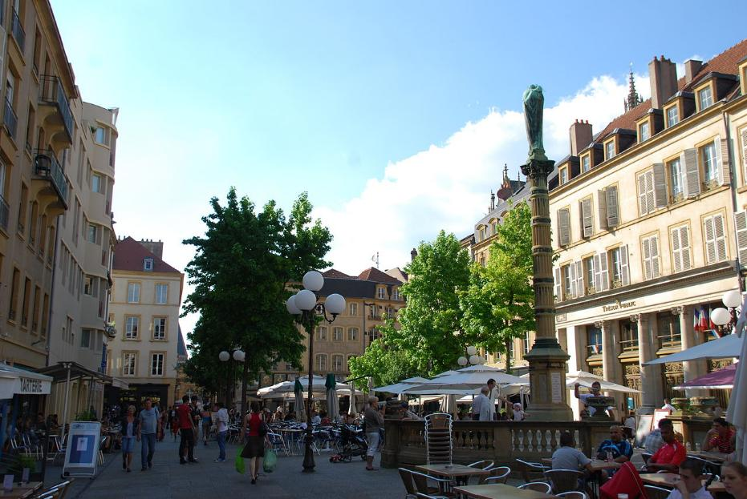
Place Saint-Jacques située au cœur du centre historique et piétonnier de la ville.

Slide 19
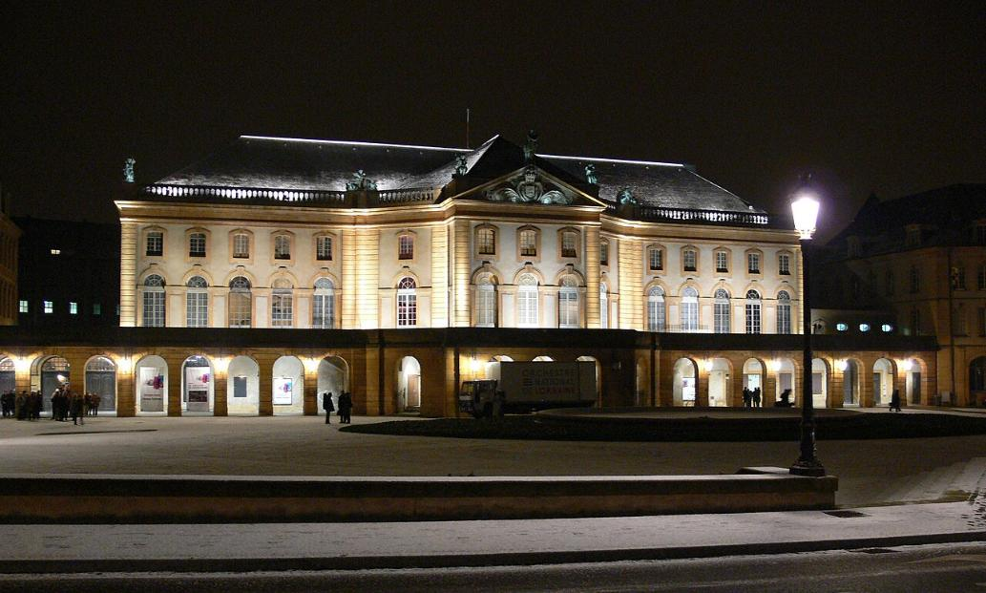
L’opéra-théâtre (1738-1753), place de la Comédie sur l’île du Petit Saulcy.

Slide 20
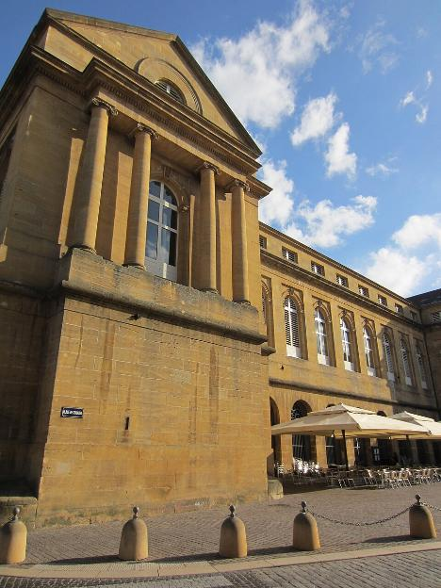
Ancien palais épiscopal.

Slide 21
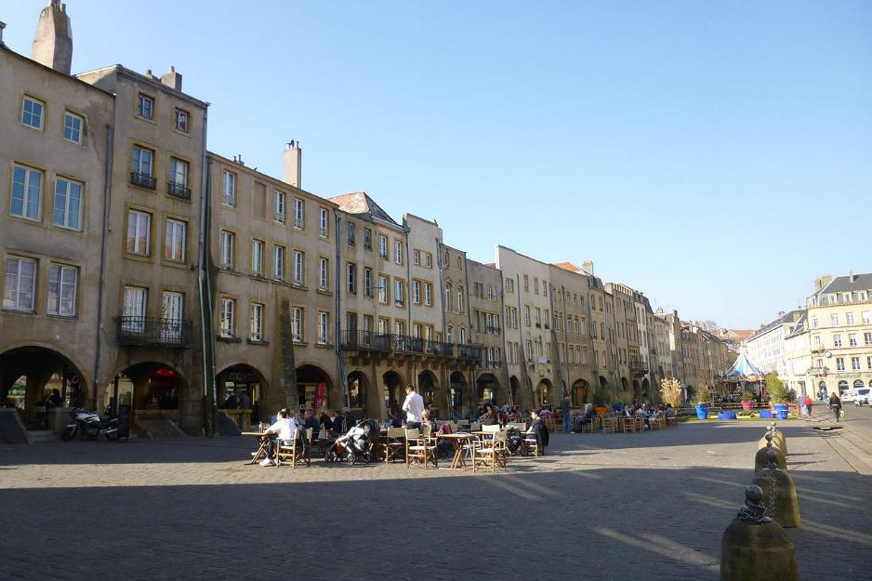
La place Saint-Louis, ancienne place du Change, était un lieu de foire au XIIIe siècle qui abritait les banquiers.

Slide 22
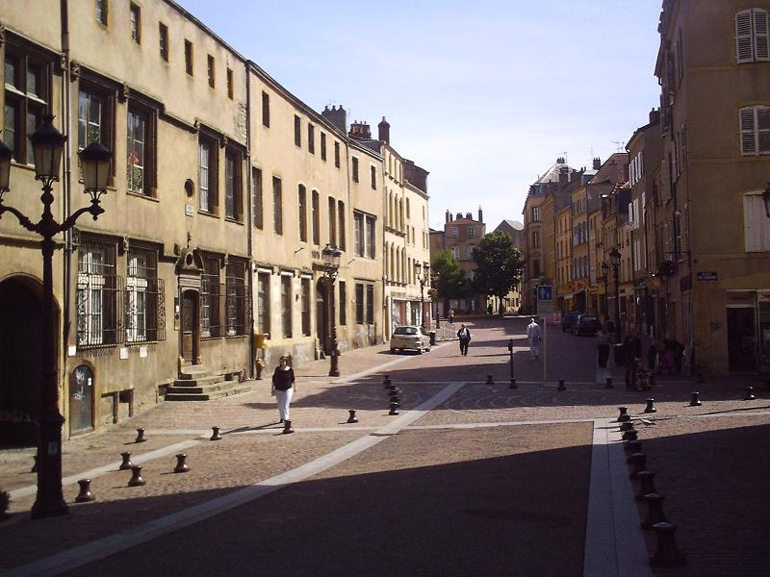
La place des Charrons.

Slide 23
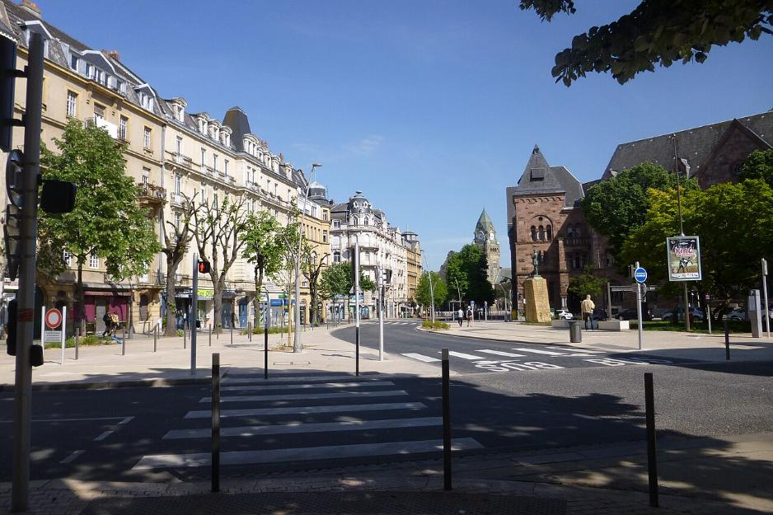
La place Mangin et l'hôtel des Postes.

Slide 24
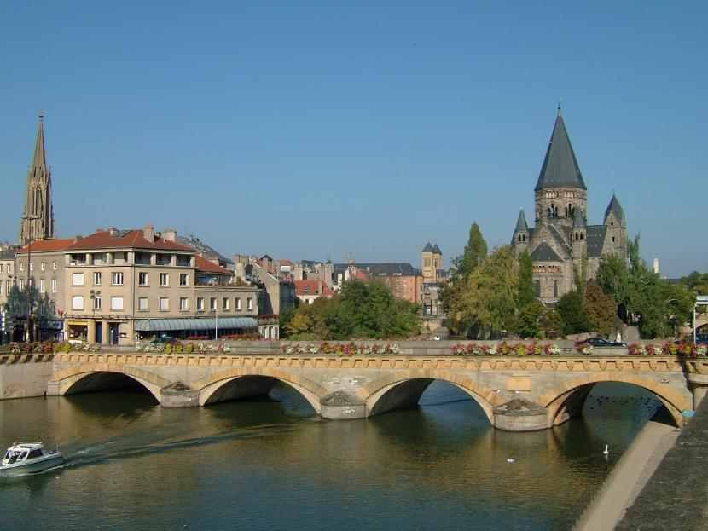
Le Moyen-Pont en 2005 avec le Temple neuf.

Slide 25
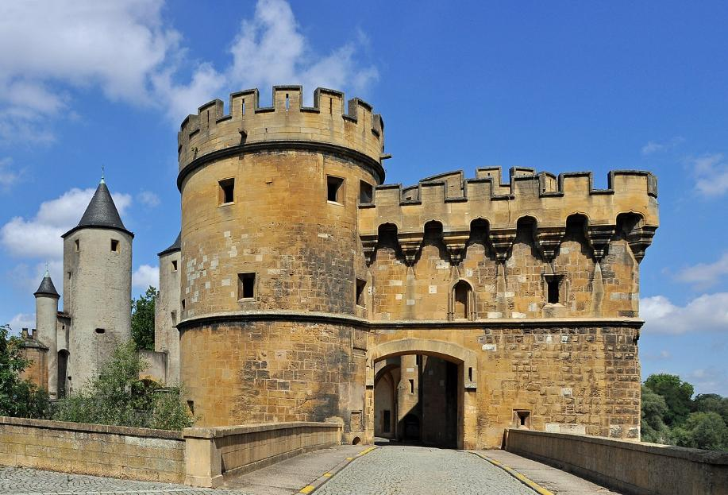
La porte des Allemands en 2011.

Slide 26
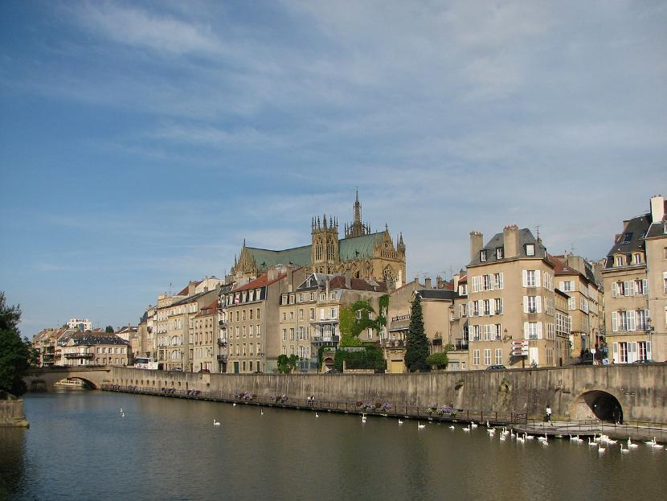
La Moselle et la cathédrale Saint-Étienne.

Slide 27
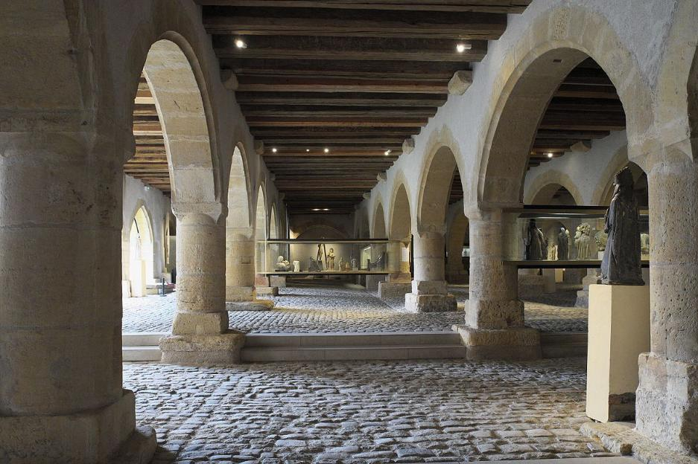
Musée de la cour d’Or

Slide 28
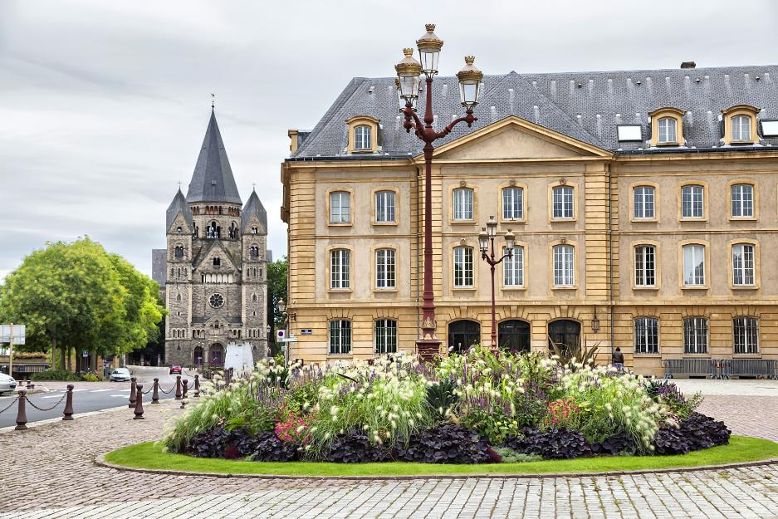
L’opéra-théâtre

Slide 29
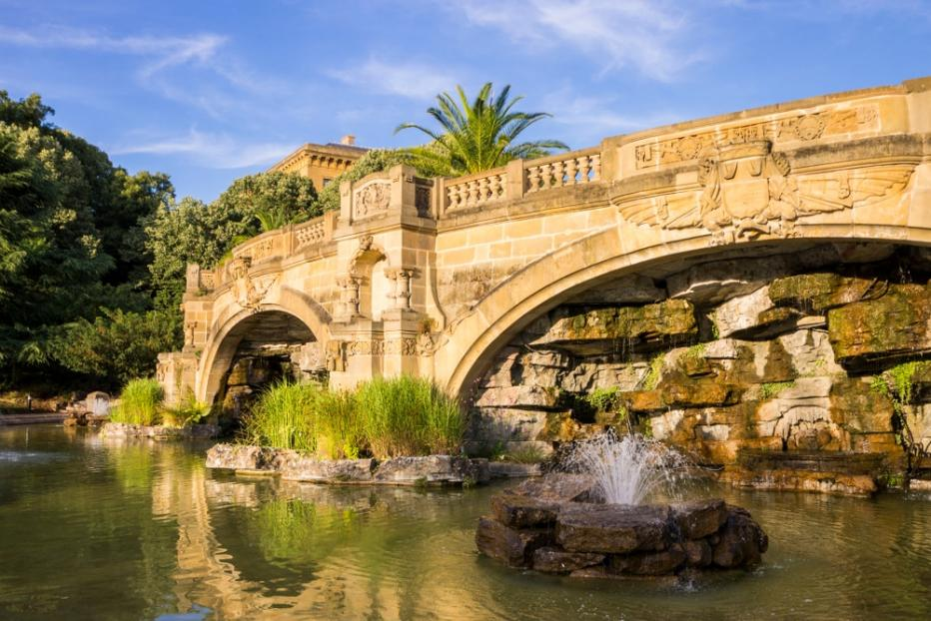
Les parcs et jardins de Metz

Slide 30


Lorient vous a Présenté La ville De Metz –Moselle
Les Images et le son Du Net
Daniel

